Slide 1
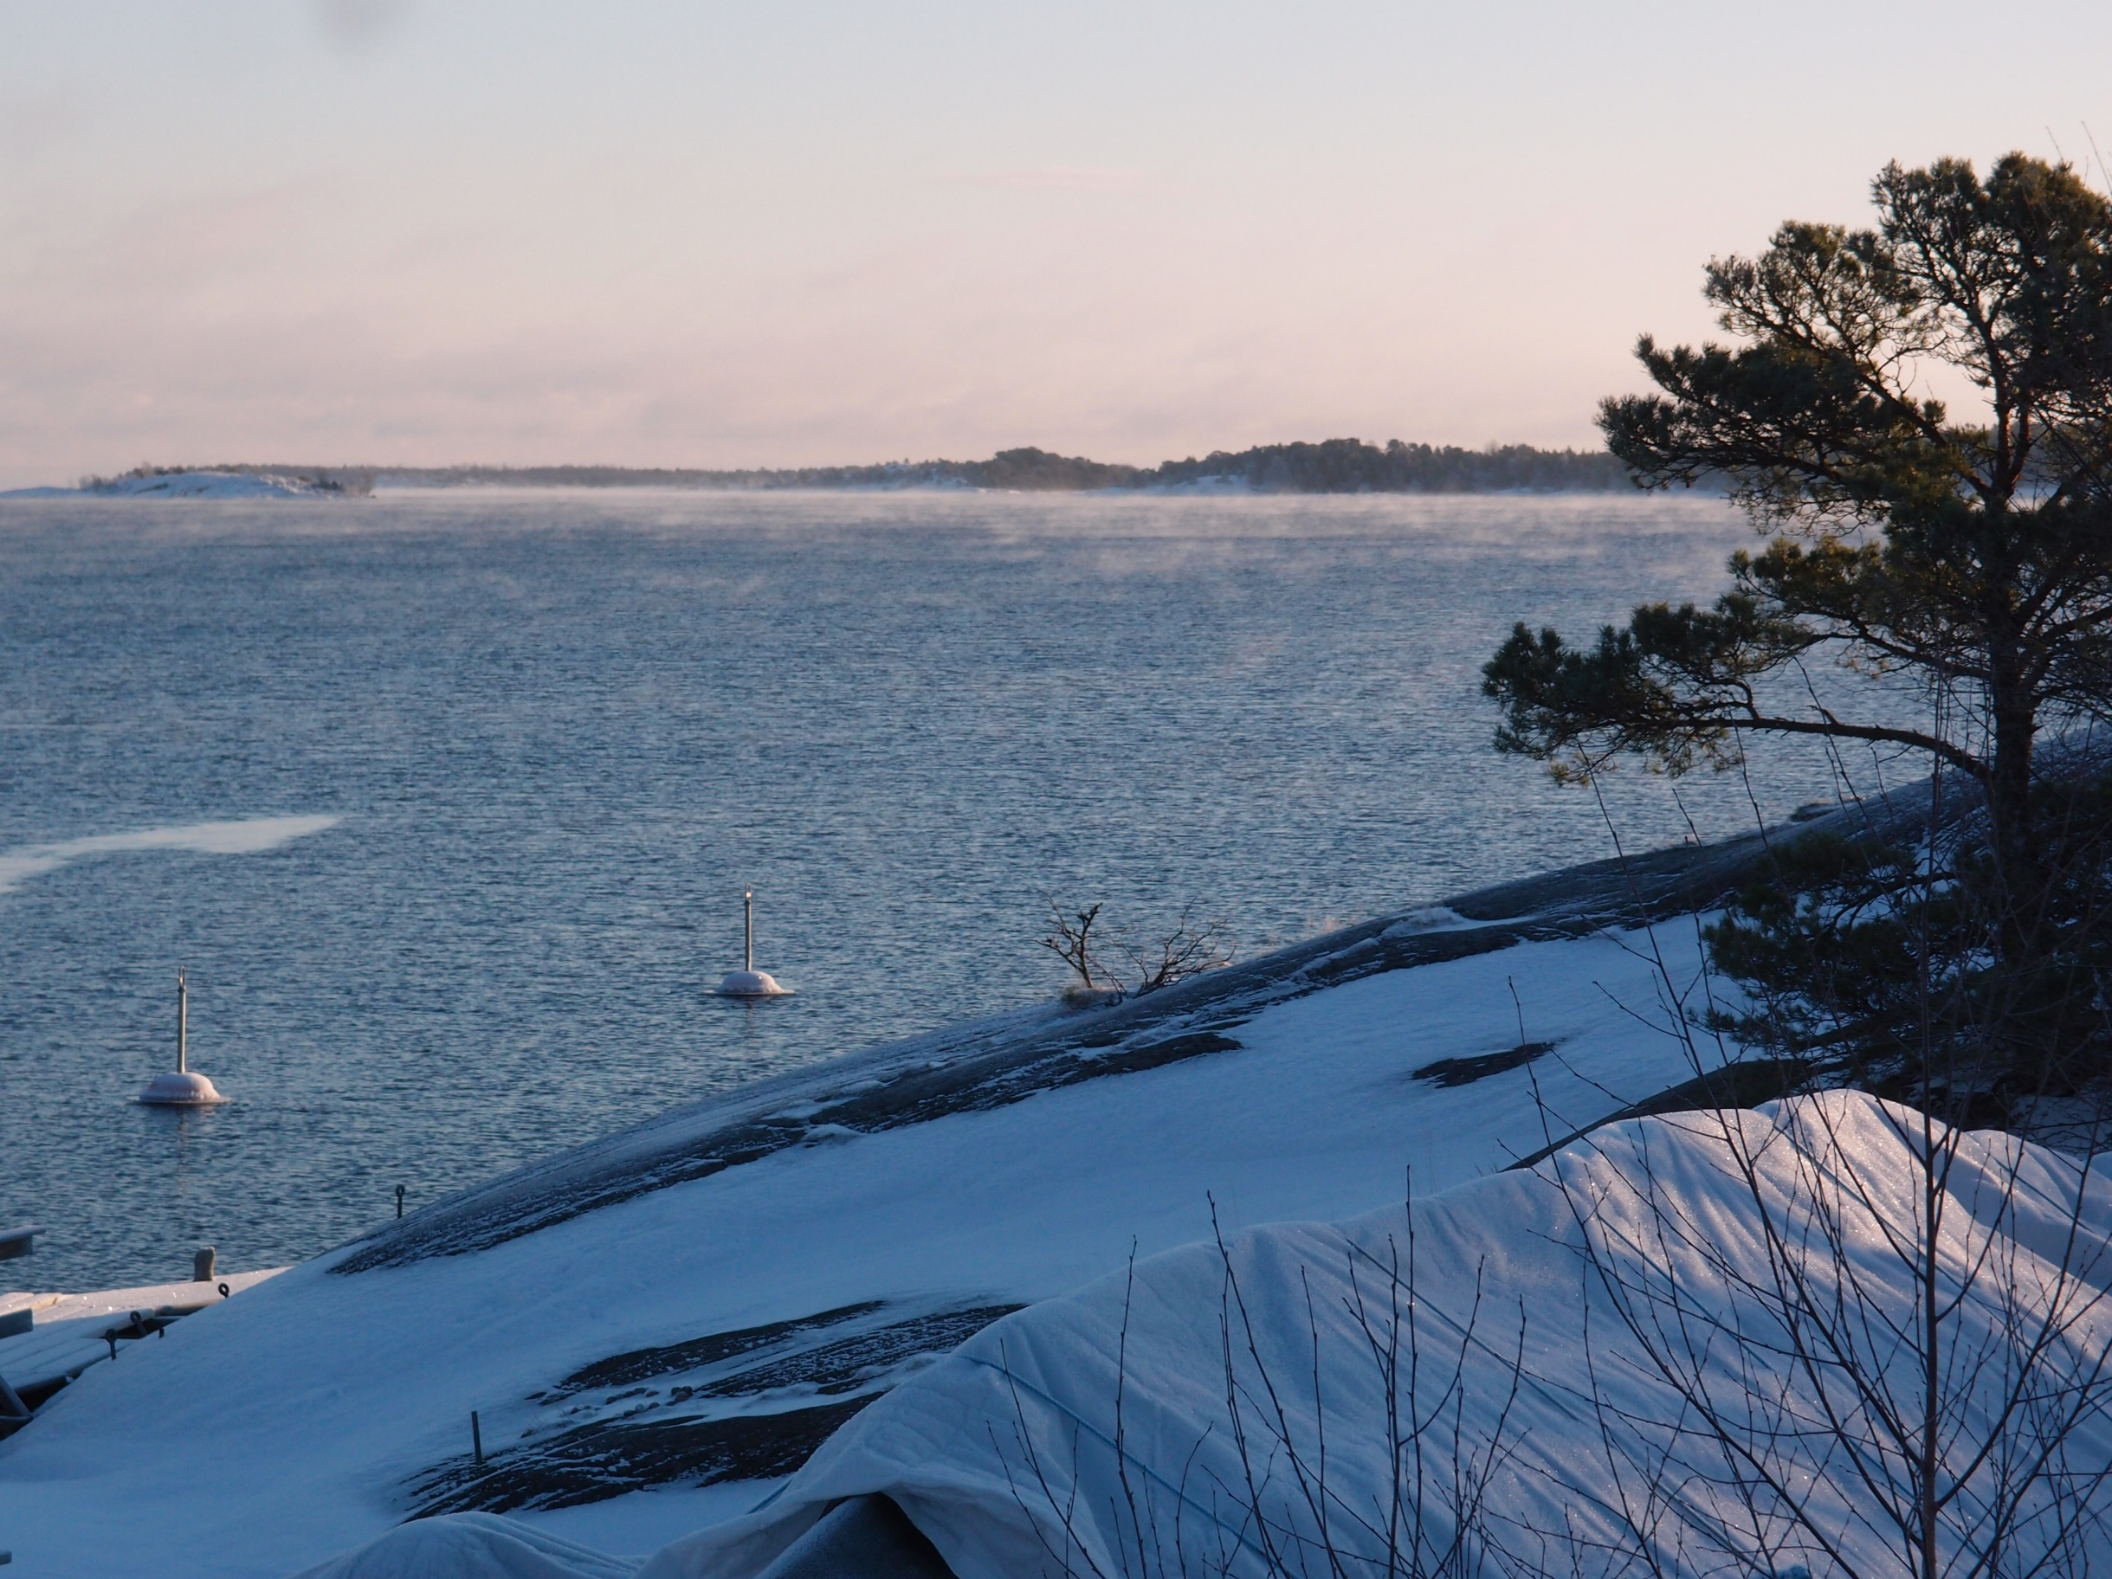
SKÄRGÅRDSKUNSKAP
En presentation av SIKO, Skärgårdens Intresseföreningars KontaktOrganisation
20171026

Slide 2
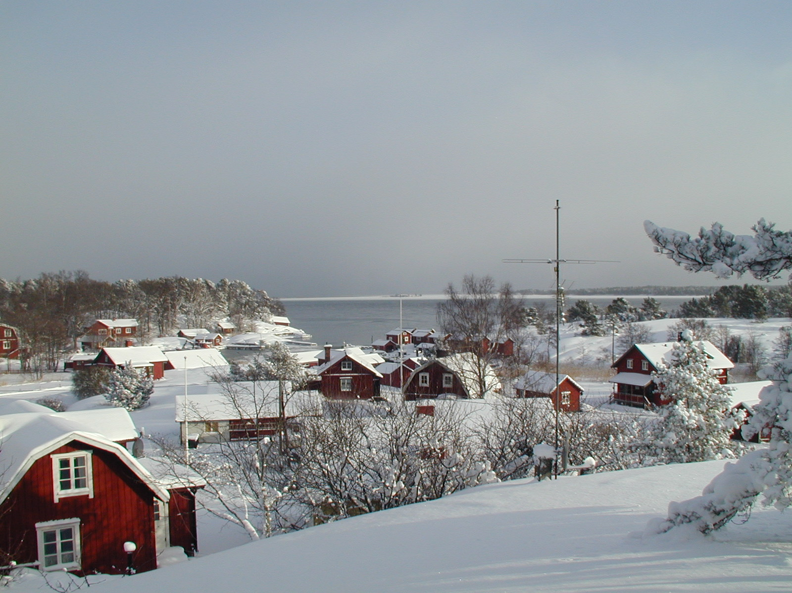
SKÄRGÅRDSKUNSKAP
En presentation av SIKO, Skärgårdens Intresseföreningars KontaktOrganisation
SIKO organiserar de fastboende –
en brokig skara av t ex hantverkare med småbarn, servicepersonal, pendlare och utflyttade pensionärer
Att främja arbete och boende i skärgården!
Med högsta prioritet för unga i skärgården!

Slide 3
Vad har SIKO gjort
Kärnan i SIKO:s verksamhet är att företräda de bofasta och bidra med samlad kunskap till beslutsfattare och tjänstemän, vilka fattar beslut som är avgörande för möjligheterna att bo och verka i skärgården för såväl fastboende som deltidsboende.
SIKO har bland annat:
Sett till att turlistorna för båtarna möjliggör pendling till arbete och skola
Påverkat så att skärgården inte glöms bort i den långsiktiga regionplaneringen
Drivit bredbandsutbyggnaden i skärgården, därigenom skapat arbetstillfällen och möjliggjort distansarbete.
Bidragit med vår kunskap (om reseplanering, öppettider, aktiviteter, korrekt information i turistbroschyrer etc) så att satsningar på besöksnäringen får förutsättningar att lyckas.
SIKO har ett nätverk av fastboende från hela skärgården och genom en aktiv demokratisk dialog på våra möten är SIKO representativa för de bofasta.
Notes:
3
Det här är några av de frågor vi jobbat med och som vi även kommer att jobba med under nästa år.
3

Slide 4
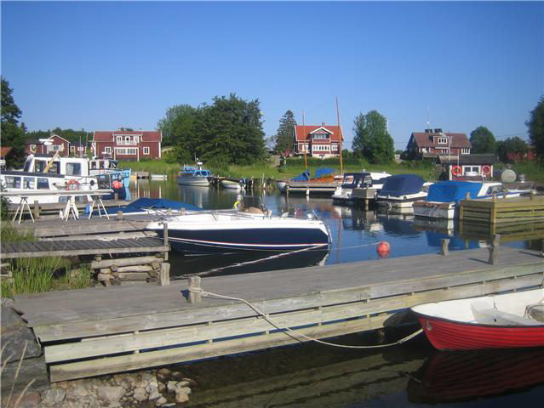
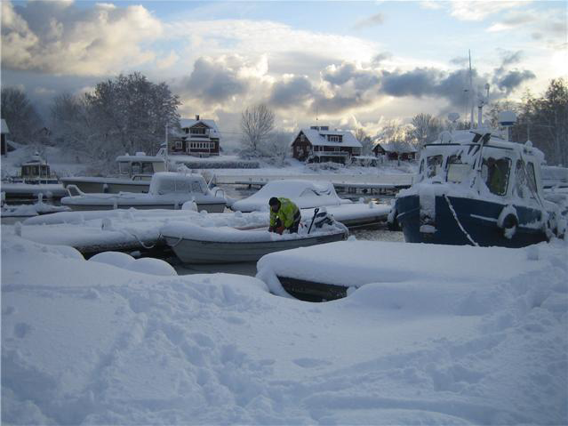
Största utmaningen - avfolkningen
I attraktiva delar av skärgården finns ett ekonomiskt tryck som är både positivt och negativt. Detta genererar öar och samhällen som under vintertid är nästan helt avfolkade, men mycket livaktiga på sommaren.
Säsongsvariationen med två månader med överbefolkning och tio månader med tomma hus ger en skev bild av skärgården för de som bara åker dit under sommarsäsongen.
Ett ökat hel och deltidsboende måste premieras för att bevara och utveckla en skärgård, som är attraktiv att leva och bo i samt att besöka.

Slide 5
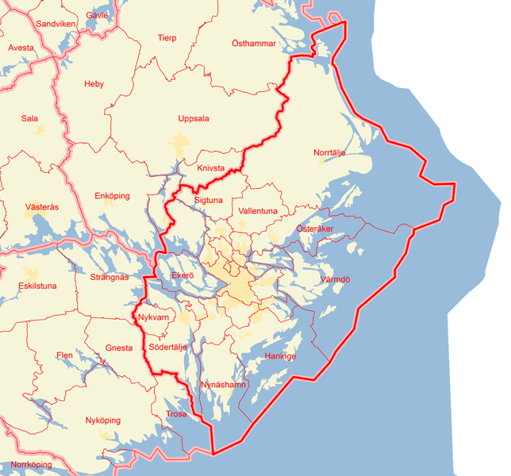
Kommunindelning för Stockholms län går ”på tvären”, dvs det finns ingen renodlad skärgårdskommun, utan skärgården är befolkningsmässigt endast en marginell del av respektive kommun. Skärgården behandlas också oftast som ett område för turism och friluftsliv. Under senaste åren har deltidsboendet ökat markant.
Skärgårdskommuner i Stockholms län:
Norrtälje
Österåker
Vaxholm
Värmdö
(Nacka)
(Tyresö)
Haninge
Nynäshamn
Notes:
5

Slide 6
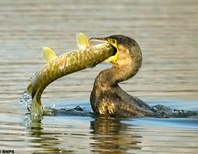
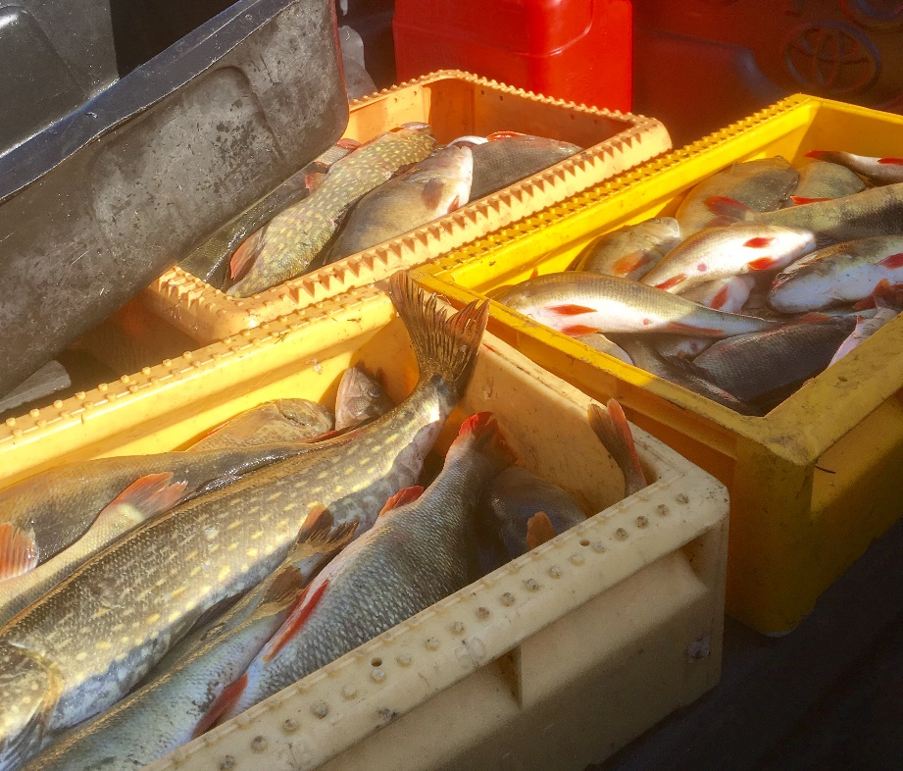
Fler utmaningar - att vårda livet i havet
Stockholms skärgård
Ålands skärgård

Slide 7
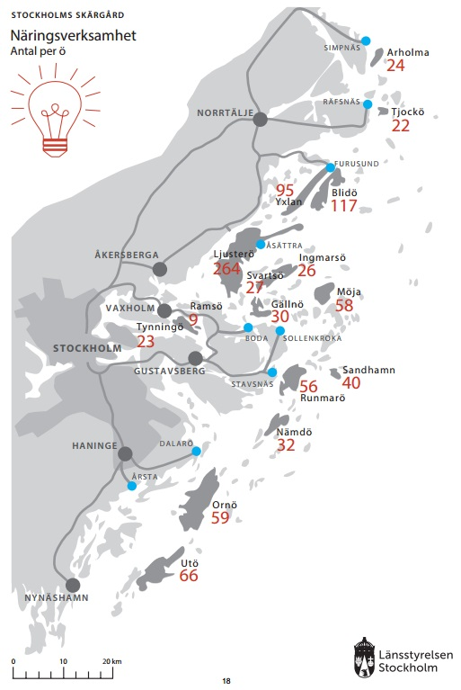
Företagsamma skärgården

Slide 8
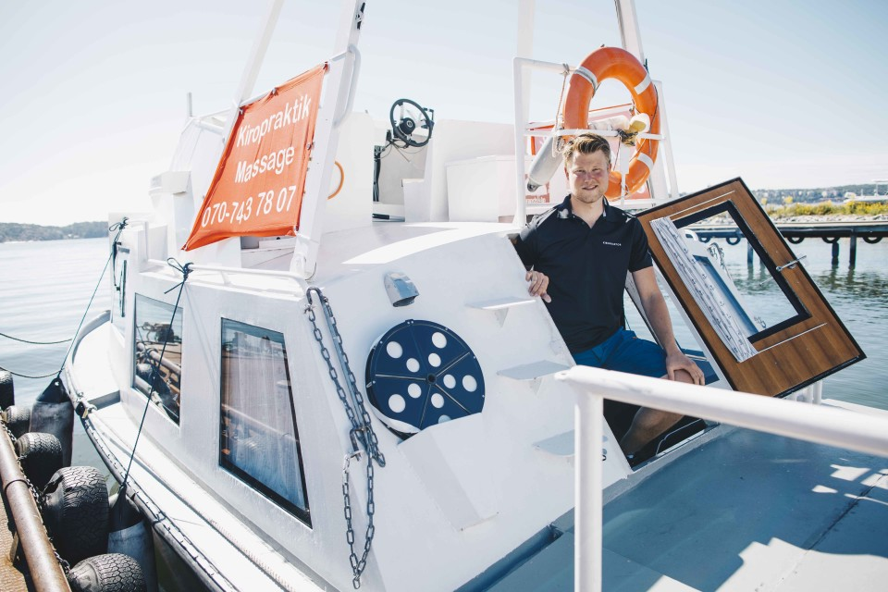
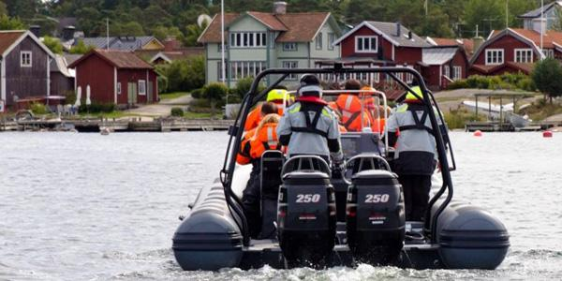
Oklara regelsystem och spelregler
Bränslebeskattning
Kiropraktor/massage
Sälsafari
Bränslekostnad ca 15 kr/l
Bränslekostnad ca 8 kr/l
Alla båtar som är en integrerad del i näringsverksamhet skall
ha rätt att använda lågskattat bränsle.

Slide 9
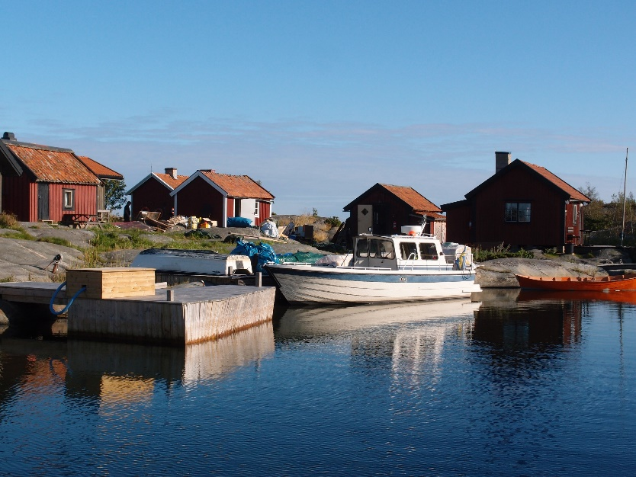
Oklara regelsystem och spelregler
Förmånsvärden på yrkesbåtar
Troligt förmånsvärde 30-45.000 kr/år
Båtar som används i näringsverksamhet skall undantas från förmånsbeskattning

Slide 10
Besöksnäringen – hamnar sysselsättningstillfällen och pengar hos skärgårdsborna?
Urbanisering - behovet av rekreation ökar
Urbanisering innebär även krav på urban service (möjlighet att köpa tjänster mm)
Lokalt producerad service förutsätter fast boende befolkning
Fast boende befolkning förutsätter skolor, infrastruktur med service och kommunikationer och ett acceptabelt regelverk
Stor spännvidd i turismnäringen och även i de olika öarnas förutsättningar att utveckla sin egen besöksnäring.
SIKO har tillsammans med Hembygdsförbundet tagit fram en inventering över skärgårdens samtliga museer. Avsikten är att arbetet ska resultera i en broschyr, som i sin tur kan inspirera till ökade besök i skärgården. Projektet har haft stöd av skärgårdslandstingsrådet Gustav Hemming.

Slide 11
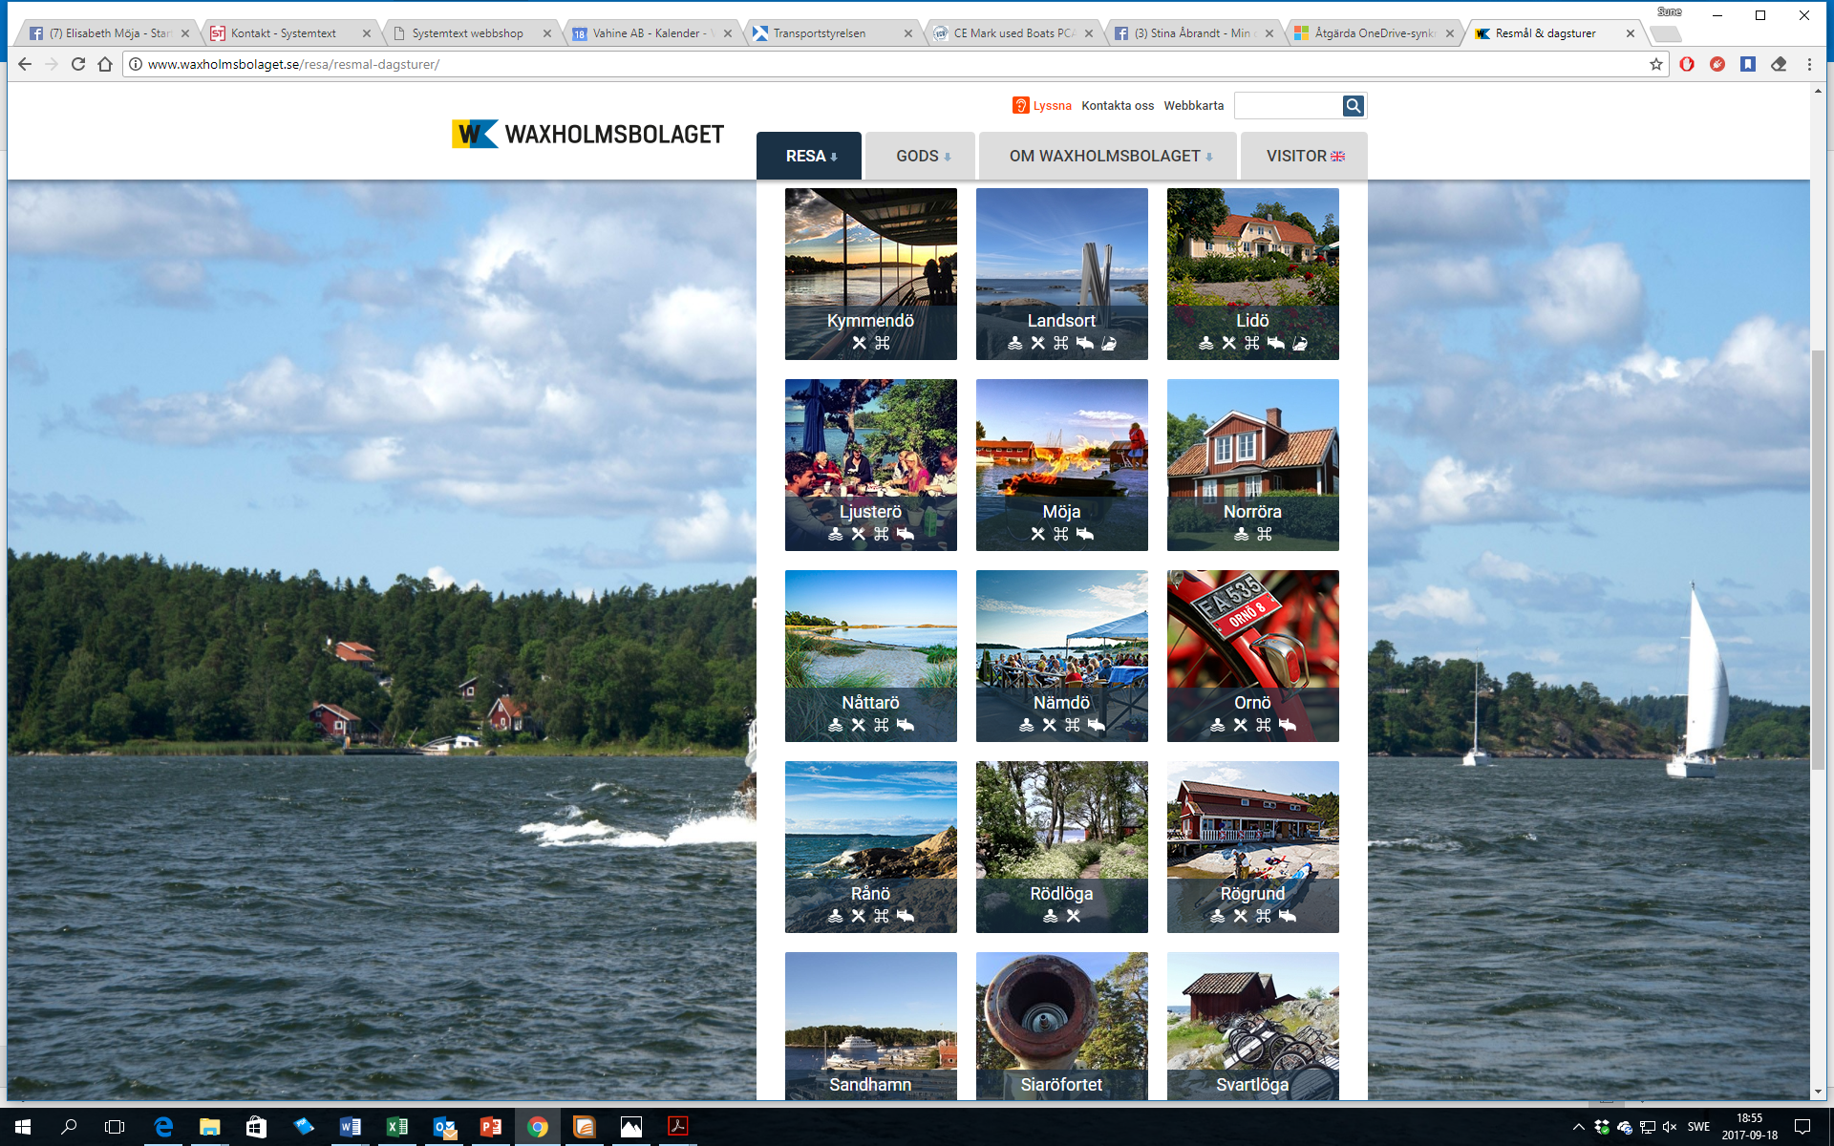
Bra info på Waxholmsbolagets hemsida

Slide 12
Fler av SIKO:s prioriterade frågor
Blåljusfrågor
Strandskydd
Skärgårdsbönder
Miljö-, energi- och VA
Post, gods- och frakt
Skärgårdsskolor och skolskjutsar
Boende
:
SIKO företräder de fastboende - en brokig skara av t ex hantverkare
med småbarn, servicepersonal, pendlare och utflyttade pensionärer
Notes:
12
12

Slide 13
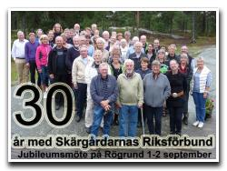
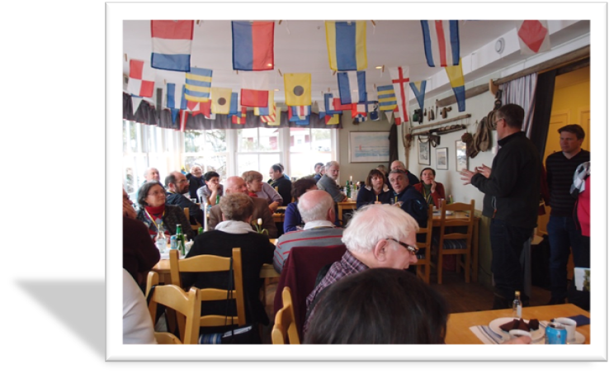
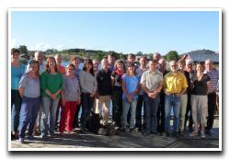
Utveckling av skärgården finns på SIKO:s agenda i många sammanhang
Skärgårdarnas Riksförbund
Landsbygdsprogrammet
RUFS, Skärgårdsstrategin
Nordiska Ministerrådets
Skärgårdssamarbete
Regionala och kommunala Skärgårdsråd
SIKO deltar, tillför kunskap och kontaktnät,
påverkar – allt ur ett fastboendeperspektiv.
Notes:
13

Slide 14
Externa organisationer och styrelser deltar i
Skärgårdens Trafikantförening
Sjötrafikens referensgrupp
Skärgårdsstiftelsen
Svealands Kustvattenvårdsförbund
Leader Stockholmsbygd
Ö för Ö, Länsstyrelsen
Hela Sverige Ska Leva
Notes:
14

Slide 15
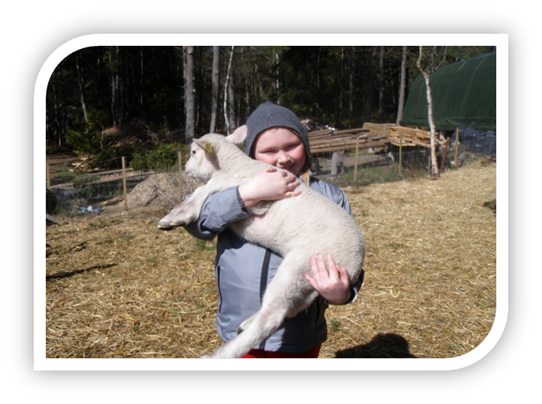
Varför väljer man att bo i skärgården idag?
Närhet till hav, natur och grannar
Lugn - ett mänskligare tempo
Rymd och frihet
Rötter, närhet till släkt och vänner
Jobb
Tillgång till bostad lämplig för deltidsboende, möjlighet till distansarbete.
Trygg uppväxtmiljö för barn
Notes:
15

Slide 16
Vems skärgård?
Kommunal marknadsföring – attraktionskraft som kommun
Företagare med
verksamhet i skärgården
Fritids-
boende
Skärgårdsföre-
tagare med säte och verksamhet i skärgården
Deltids-
boende
Besökare och turister
Natur- och
kulturvårdare
Skärgårds-
bönder
Bofasta
Markägare
Notes:
16

Slide 17
www.stockholmarchipelago.se
Vem företräder vad?
Företagare med
verksamhet i skärgården
Kommunal marknadsföring – attraktionskraft som kommun
Fritids-
boende
Skärgårdsföretagarna
Skärgårdsföre-
tagare med
säte och verksam-
het i skärgården
Deltids-
boende
Trafikantföreningen
Natur- och
kulturvårdare
Besökare och turister
Skärgårdsmuseum
Fyrsällskapet m fl
SIKO, SRF
Skärgårdsstiftelsen m fl
SRF
STF
Båtunionen
m fl
Markägare
Skärgårds-
bönder
Bofasta
Notes:
17

Slide 18
Marknadsföring och turistsatsningar
Vad är viktigast och för vem?
Kommunal marknadsföring – attraktionskraft som kommun
Företagare med
verksamhet i skärgården
Frakt, gods, bredband, samhällsservice
Fritids-
boende
Skärgårds- företagare med
säte och verksam-
het i skärgården
sommaridyll
service
Besökare och turister
Natur- och
kulturvårdare
service
aktiviteter
lugn och ro
badstränder
Bofasta / Deltidsboende
Skärgårds-
bönder
skola
kommunikationer
bredband
samhällsservice
Markägare
Notes:
18

Slide 19
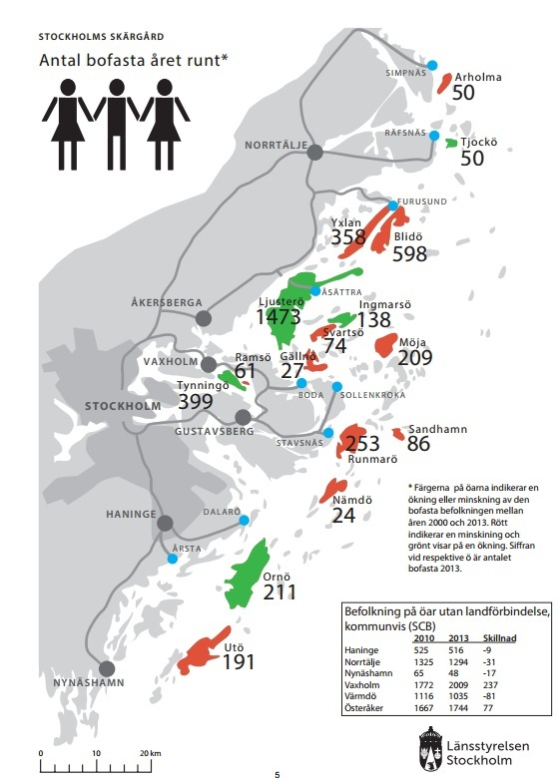
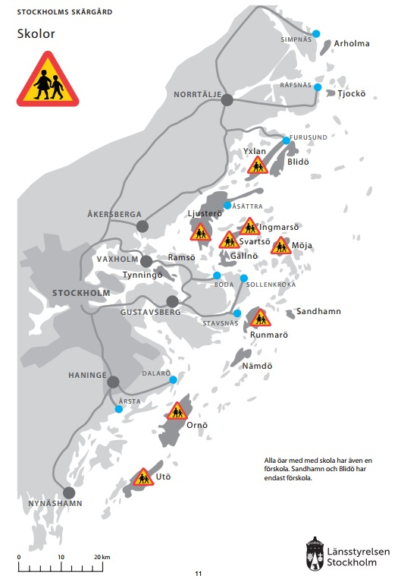

Slide 20
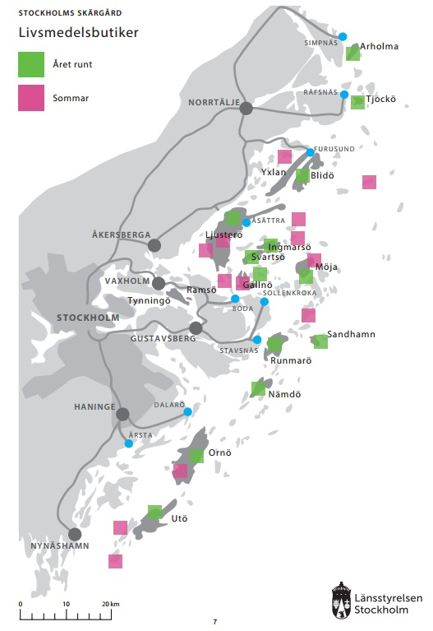
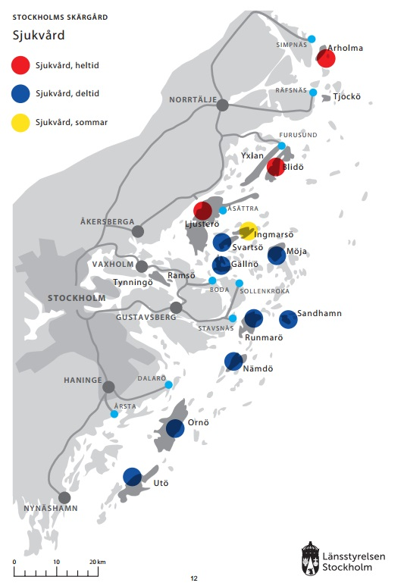

Slide 21
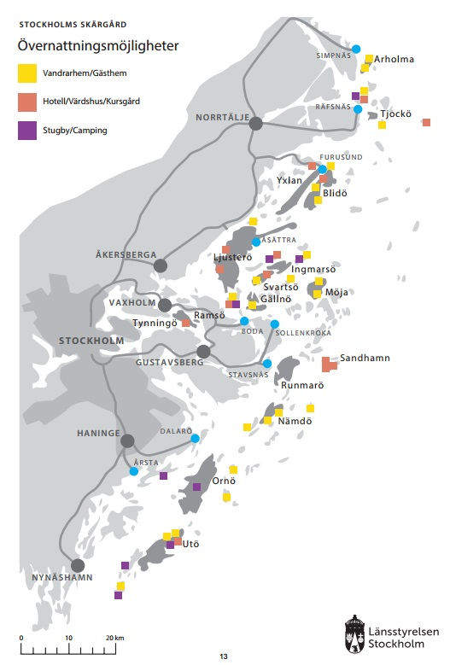
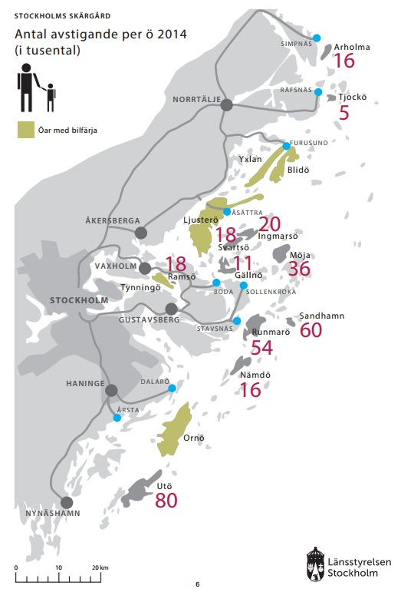

Slide 22
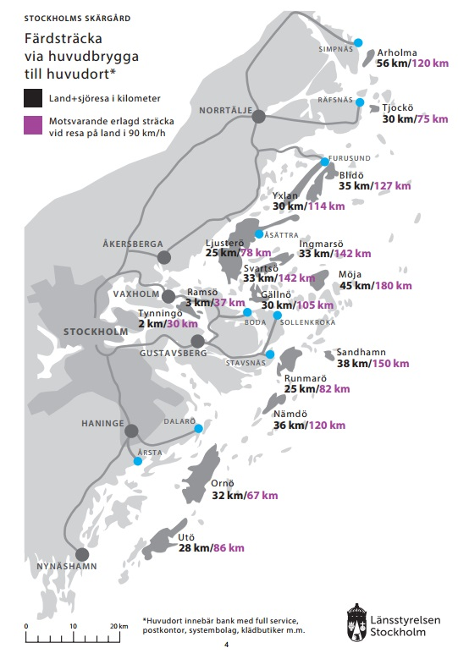
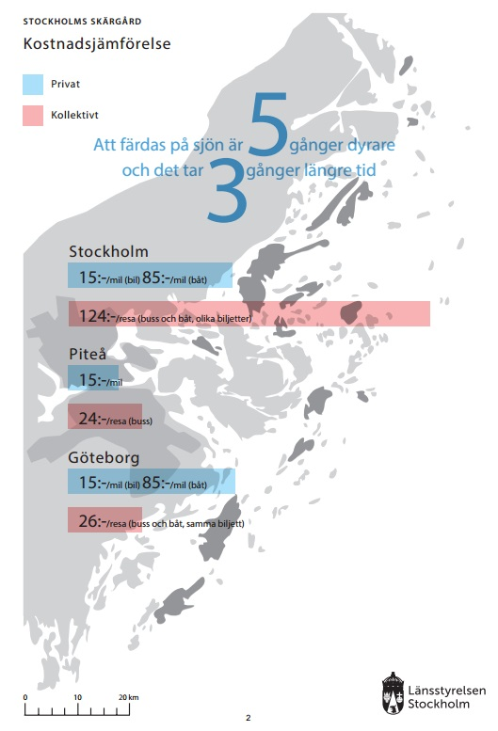

Slide 23
Företagsamma skärgården
Företagsfrekvensen på landsbygden är generellt högre än den är i städerna. Det finns givetvis ett samband. Om ingen vill anställa dig där du bor, så får du börja arbeta i egen regi för din försörjning.
Exempel från Värmdö kommun visar att antalet företag i kommunen som helhet är 1 949 företag på 35 000 invånare och På Möja, en av öarna i kommunen, 71 företag på 260 invånare.
Många företag på öarna är mikroföretag. Det finns också en stark entreprenörskultur.
”Avstånd till kommuncentrum” mätt i tid (inte kilometer) så är stora delar av Stockholms skärgård definitionsmässigt glesbygd.
Notes:
23

Slide 24
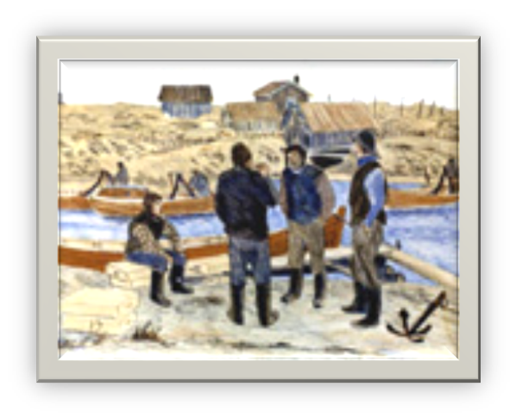
Den ursprungliga skärgårdsbefolkningens kulturella rötter
”Skärgårdsliv i gången tid”, författare Roland Svensson, utgiven 1961:
”….. - men en sak hade de alla gemensamt: självhushåll gjorde dem relativt oberoende av staden. Den säregna naturen tvingade dem att bli mångsysslare. Boskapsskötsel, fiske, fraktseglation, jakt och skogsbruk skapade en driftig och självständig människotyp, som var van att klara sig ur alla knipor med egen kraft. På grund av isoleringen bibehöll livsformerna på många öar åtskilliga mycket ålderdomliga drag.”
Notes:
24

Slide 25
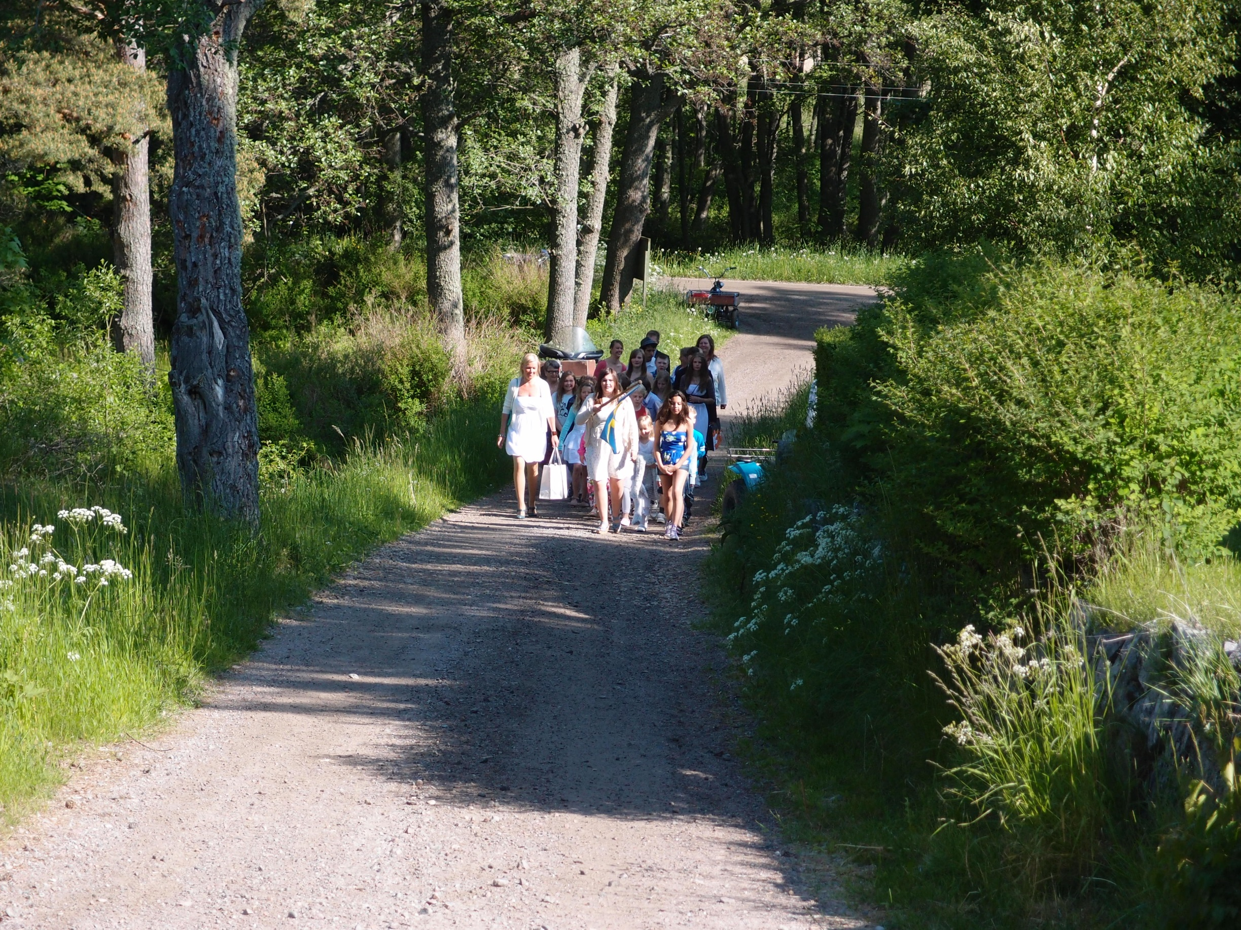
Levande skärgård –
skärgårdsbarn firar skolavslutning och början på sommarlovet hemma på sin ö!

